Slide 1
Chào mừng quý thầy
cô giáo
MÔN: TOÁN
Trường TH Bình Thạnh

Slide 2
KiÓm tra bµi cò
2 + 5 – 1 = 3 + 2 + 3 =

Slide 3
ÔN TẬP

Slide 4
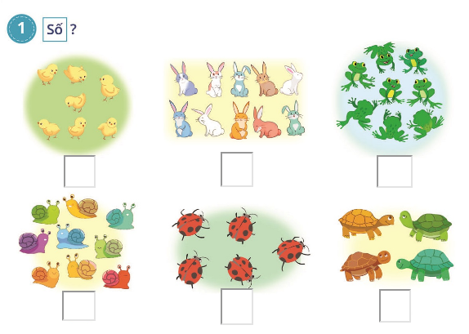
7
10
8
9
5
4

Slide 5
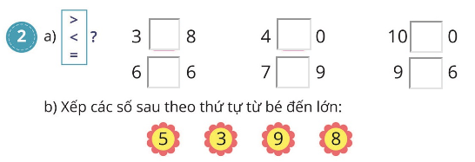
<
>
>
=
<
>
3
5
8
9

Slide 7
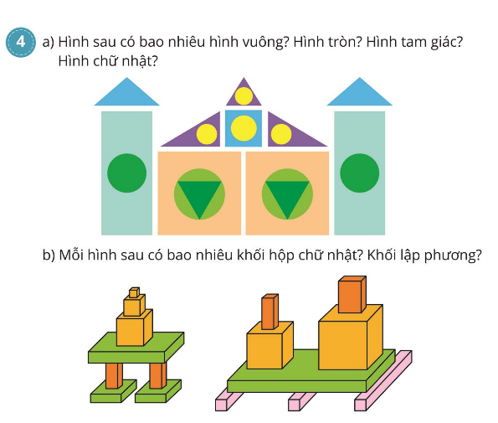

Slide 8
4 - 1 3
5 + 2 7

